Slide 1
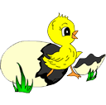
Міністерство аграрної політики та продовольства України
Рогатинський державний аграрний коледж
3.2. Добір, підбір і методи розведення птиці
Мультимедійний супровід лекції з дисципліни «Технологія виробництва продукції птахівництва»
Викладачі: Петращук В.М.
Тринів І.В.

Slide 2
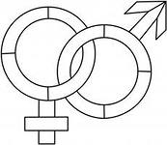
План
1. Добір у птахівництві та його форми.
2. Підбір у птахівництві, його методи, елементи та принципи.
3. Методи розведення птиці та їх класифікація.
4.Чистопородне розведення птиці, його біологічне значення.
5.Схрещування, його біологічна суть.
6.Види схрещування та їх характеристика.
7.Гібридизація, її мета та практичне значення.

Slide 3
Література
Основна
Бородай В.П., Вертійчук А.І. підручник «Технологія виробництва продукції птахівництва» Вінниця «Нова Книга» 2006 с.109-122
Додаткова
1.Бесулін В.І., Гужва В.І. підручник «Птахівництво і технологія виробництва яєць та м’яса птиці» Біла церква 2003
с.91-108
2.Бусенко О.Т. підручник «Технологія виробництва продукції тваринництва» Київ «Аграрна освіта» 2001 с.337-338
3.Бусенко О.Т. підручник «Технологія виробництва продукції тваринництва» Київ «Вища освіта» 2005 с.333

Slide 4
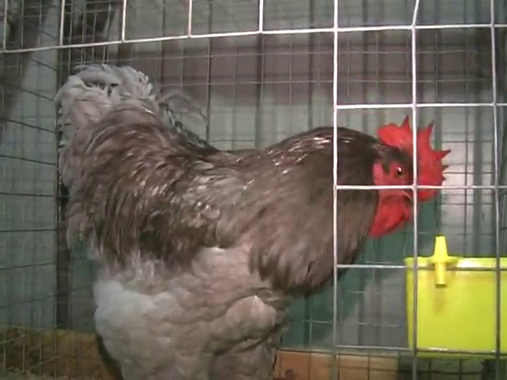
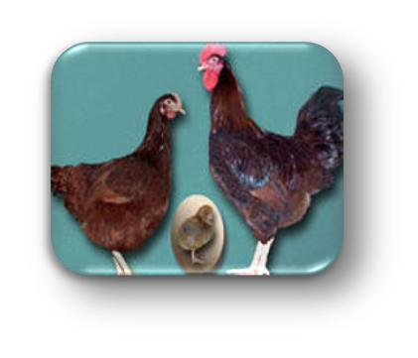
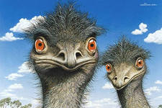
Добір та його форми
Добором у зооінженерії називають відбір високопродуктивних особин для розмноження, які стійко передають потомкам свої ознаки, і усунення тих особин, які є небажаними.
У птахівництві найбільш широко застосовують комплексний добір за генотипом і фенотипом.
Починається добір з вибору ознак, які визначаються селекційною програмою. Враховують якість птиці і завдання, що стоять перед селекціонерами.

Slide 5
Добір за генотипом
Проводять його за результатами оцінки за родоводом, якістю потомства, побічними родичами :
сестрами і братами;
напівсестрами і напівбратами.
Оцінюють птицю за сім’ями та родинами.

Slide 6
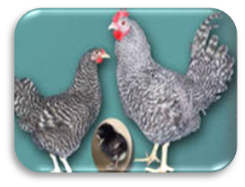
Оцінка за родоводами
Це оцінка за показниками батьків і вона є здебільшого першою інформацією про особини до початку їх продуктивності.
Важливо виявити таких батьків, у яких потомство більш цінне.
Таке потомство можна буде використати для інтенсивного відтворення.

Slide 7
Оцінка птиці за якістю потомства
Здійснюють її методом порівняння селекційних ознак між матерями, дочками й ровесницями.
Порівнюють переважно продуктивні та відтворювальні якості.
Для цього відбирають кращих особин за фенотипом.

Slide 8
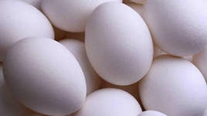
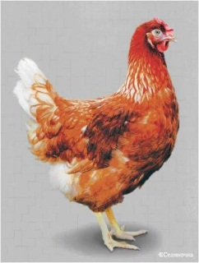
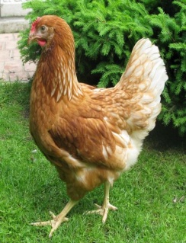
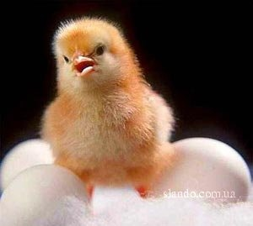
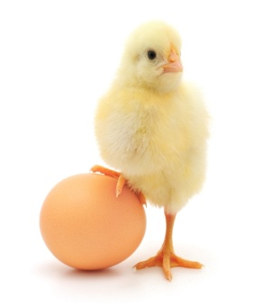
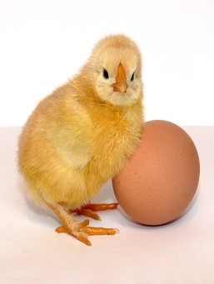
Ознаки добору у яєчних кросів птиці
Основні
Допоміжні
Несучість
Маса яєць
Життєздатність молодняку
Статева зрілість
Жива маса
Екстер’єр
Морфологічні показники яєць

Slide 9
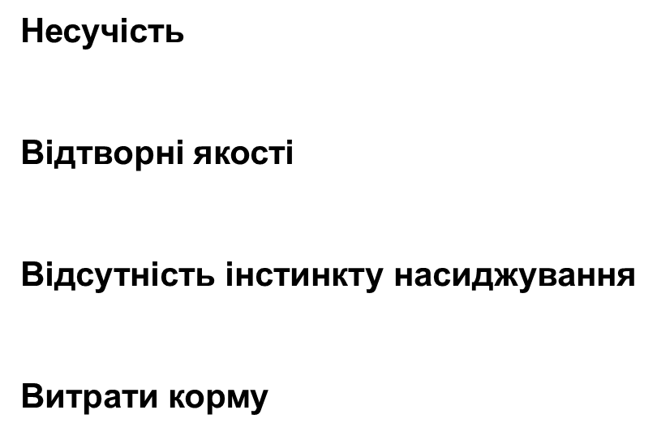
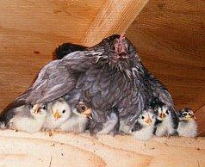
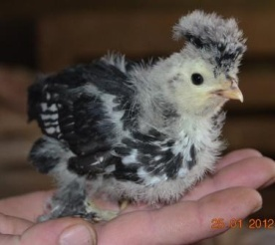
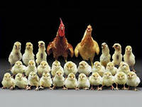
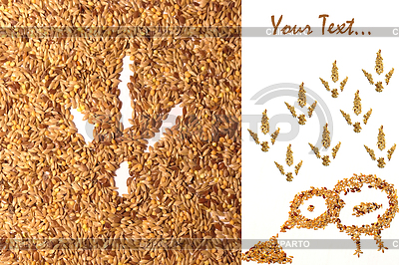
Ознаки добору у м’ясних кросів птиці
Основні
Допоміжні
Жива маса
Швидкість росту молодняку
Середньодовий, абсолютний та відносний прирости
Збереженість молодняку
Екстер’єр

Slide 10
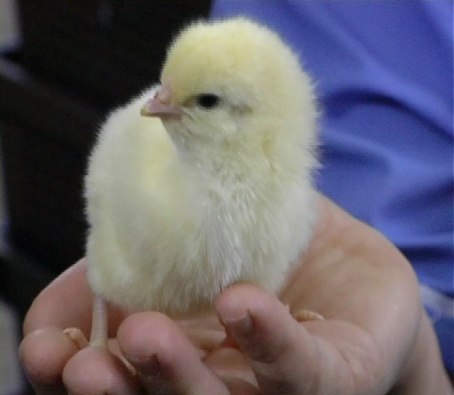
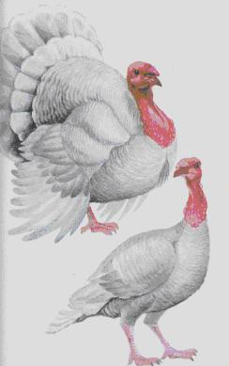
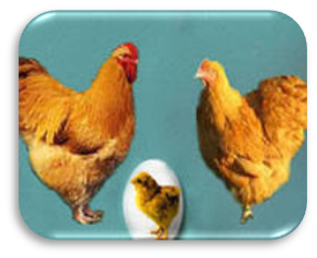
Підбір
Підбір тісно пов'язаний із добором і спрямований на закріплення або посилення у потомства характерних ознак.
Підбір – це комплектування пар із дібраної птиці з метою отримання від них потомства з бажаними якостями.
Розрізняють природний і штучний підбір.
Підбір має здійснюватися так, щоб потомство за своїми якостями було кращим, ніж батьки, а недоліки компенсувалися позитивними якостями одного із батьків.

Slide 11
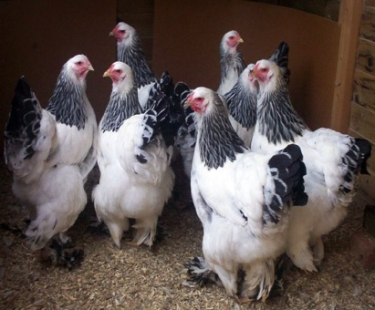
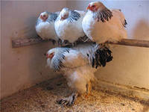
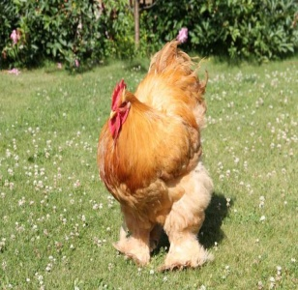
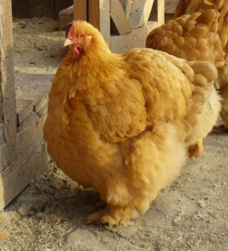
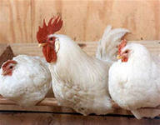
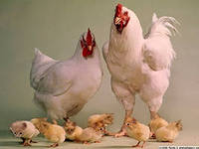
Форми і принципи підбору птиці
1
4
Гомогенний, або однорідний
2
Груповий
Гетерогенний,
або
різнорідний
3
Індивідуальний
“Краще з кращим дає краще”

Slide 12
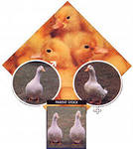
Споріднене парування, або інбридинг
Інбридинг застосовують у племінній роботі як ефективний спосіб посилення в потомстві властивостей спільного видатного предка й одержання завдяки цьому цінних племінних тварин.
Практикують його для створення однорідного стада, виведення ліній, кращого успадкування бажаних ознак. Вплив інбридингу залежить від ступеня спорідненості й тривалості його застосування.
Розрізняють такі ступені інбридингу:
тісний (кровозмішування) – І - II, II - І, І - IIІ,
III - І, II - II
близький – II - III, III - II, І - IV, IV - І;
Помірний – III - IV, IV - III II - V, V - II, IV - IV; віддалений – III - V, V - III, V - V, IV - V, V - IV

Slide 13
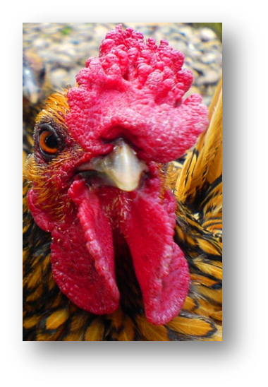
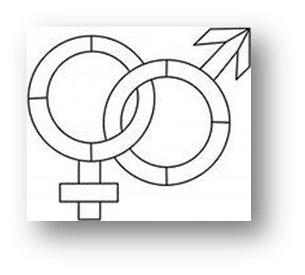
Методи розведення птиці
У птахівництві застосовують такі методи розведення:
Чистопородне розведення
Схрещування:
вбирне, або перетворювальне;
ввідне, або прилиття крові;
відтворне, або заводське;
промислове;
перемінне, або ротаційне;
Гібридизація

Slide 14
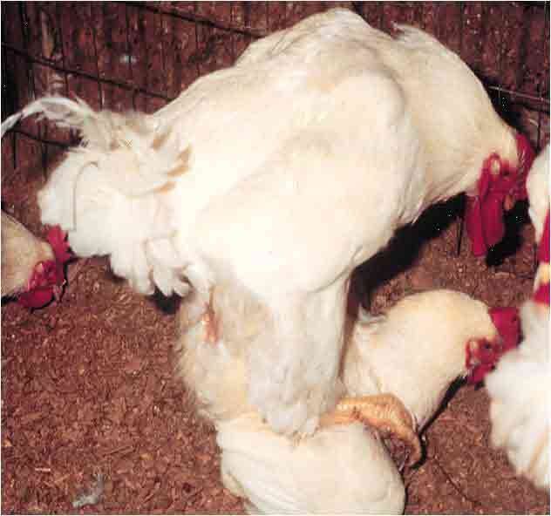
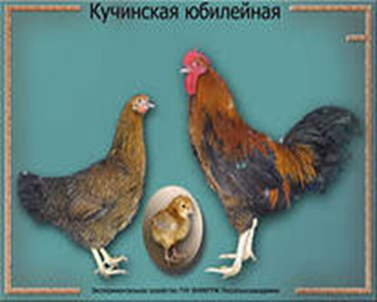
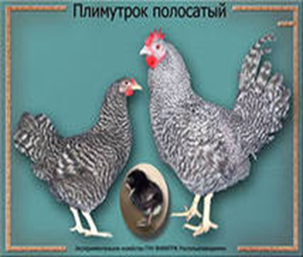
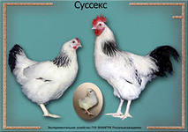
Чистопородним розведенням називається система парування птиці, що належить до однієї породи.

Slide 15
Схрещування птиці
Схрещуванням називається парування птиці різних порід.
Потомство, яке при цьому одержують, називається помісями.
Методи схрещування:
вбирне, або перетворювальне;
ввідне, або прилиття крові;
відтворне, або заводське;
промислове ;
перемінне, або ротаційне.

Slide 16
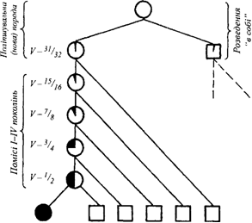
Вбирне, або перетворювальне, схрещування застосовують із метою перетворення місцевих низькопродуктивних порід у високопродуктивні, заводські.
Мал.1. Схема вбирного схрещування

Slide 17
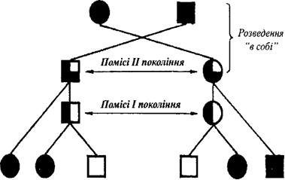
Ввідне схрещування, або прилиття крові, застосовують для поліпшення порід – посилення цінних якостей, виправлення вад, підвищення життєздатності.
Поліпшена порода
Поліпшувана порода(самки)
Поліпшувана порода(самці)
Поліпшувана порода
Мал.2.Схема ввідного схрещування

Slide 18
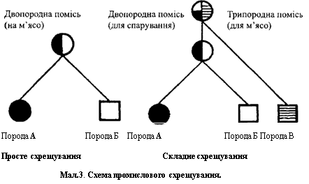
Промисловим схрещуванням називається парування птиці кількох порід для одержання високопродуктивних користувальних помісей І-го покоління.

Slide 19
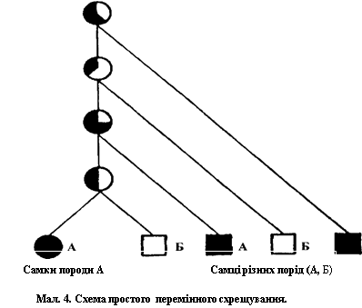
Перемінне, або ротаційне, схрещування є різновидом промислового. При цьому одержаних помісних самок у кожному наступному поколінні парують попередньо з чистопородними самцями різних порід.

Slide 20
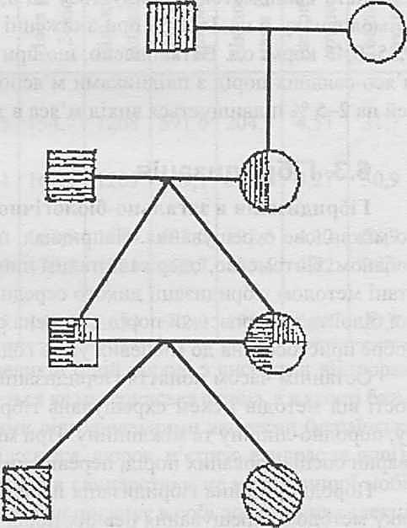
Відтворне, або заводське, схрещування застосовують для виведення нових порід.
У ньому можуть брати участь 2-5 порід і більше, при цьому за материнську беруть переважно місцеву.
Порода А
Порода Б
Мал.5. Схема складного відтворного (заводського) схрещування

Slide 21
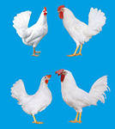
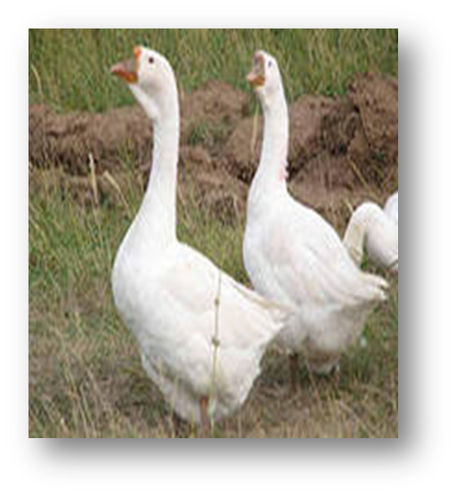
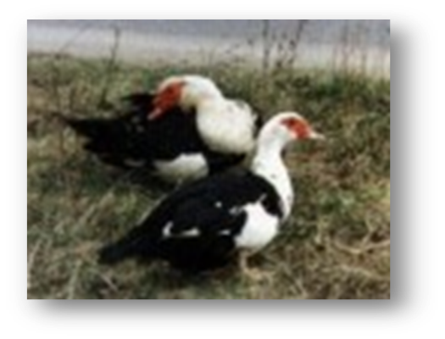
Гібридизація птиці
Для гібридизації у кросах птиці використовують спеціалізовані лінії, тобто такі, які відселекціоновані за однією або кількома ознаками: масою яєць, несучістю, живою масою, м'ясними формами тощо. Такі лінії птиці у кросах мають бути поєднуваними.
Спеціалізовані лінії птиці можуть бути простими і синтетичними.
Прості лінії створюють на основі однієї породи

Slide 22
Програма гібридизації
A
B
C
D
Чисті лінії
X
X
X
X
X
X
Прабатьки
Батьки
X
Промислові несучки

Slide 23
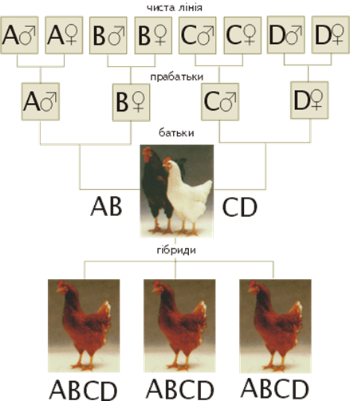
Міжлінійна гібридизація – найпоширеніший метод розведення у птахівництві. Її практичне втілення досягається у кросах птиці, вико-ристовуючи поєднувані лінії.

Slide 24
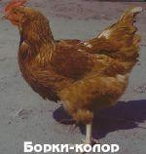
Крос Борки-колор
Це дволінійний крос, створений на основі ліній породи леггорн і род-айленд. Гібриди відзначаються спокійним норовом, підвищеною стійкістю до хвороби Марека; добре пристосовані до кліткового утримання; швидко нарощують масу яєць. Несучість гібридів – 270–280 яєць на рік, маса яйця – 60–61,5 г, шкаралупа кремова, збереженість –
90–94 %.

Slide 25
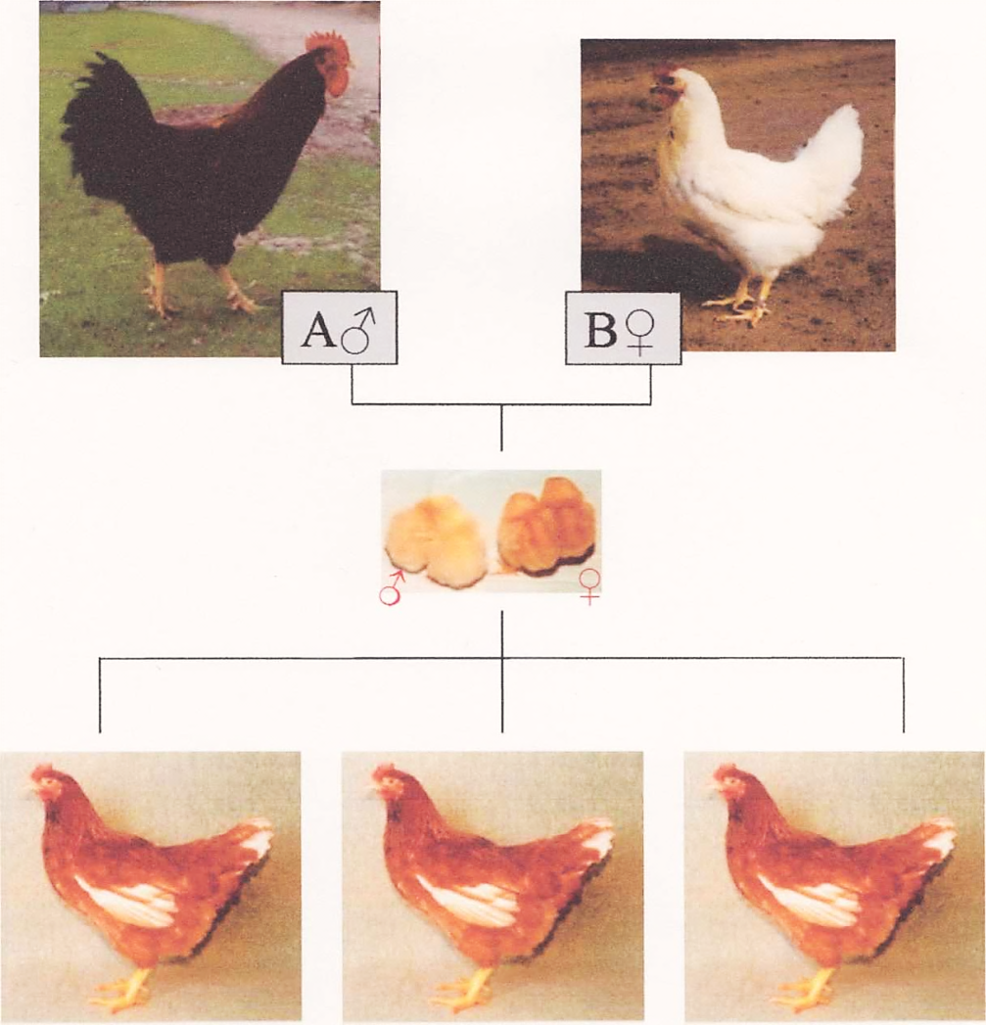
Крос Борки-колор
Дволінійний аутосексний крос селекції Інституту птахівництва УААН, України. Створений на основі схрещування курей лінії 68 породи род-айленд білий синтетичного походження із півнями батьківської лінії 38 породи род-айленд червоний.
Схема дволінійного кросу «Борки-колор»
Батьківські форми
Гібридні
несучки (АВ)

Slide 26
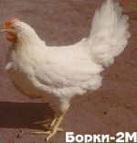
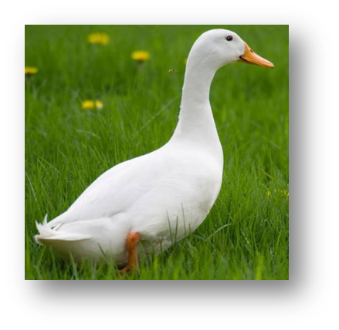
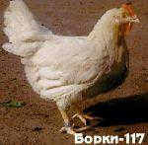
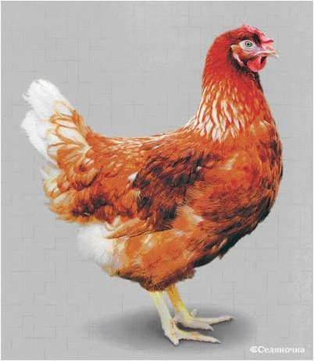
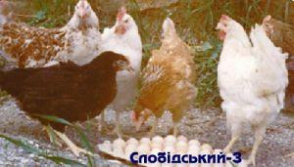
Високопродуктивні кроси птиці
Хайсекс

Slide 27
Питання самоконтролю
1.Що таке добір і які є форми добору?
2.Як проводять гомогенний добір?
3.Як проводять гетерогенний добір?
4.Що таке підбір і яка його мета?
5.Що таке інбридинг та аутбридинг?
6.Що таке методи розведення?
7.Яке біологічне значення чистопородного розведення?
8.Для чого у птахівництві застосовують гібридизацію?

Slide 28
Дякую за увагу!

